Slide 1
Como adicionar o Linux na Máquina Virtual
Gabriela Miranda

Slide 2
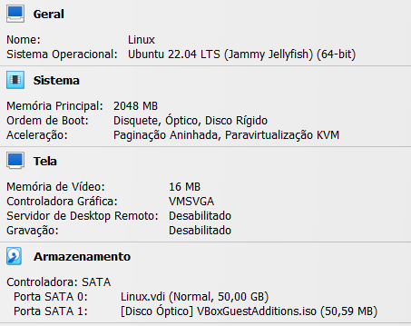
Criando e configurando
Ao criar uma nova máquina, nomeie e coloque a versão “Ubuntu 22.04 LTS (Jammy Jellyfish) (64-bit) Lembre-se de deixar as opções de Hardware na memória principal no recomendado e o disco rígido com 50GB.

Slide 3
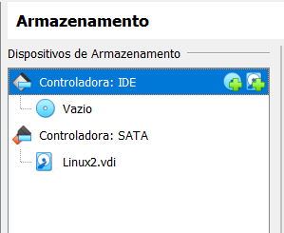
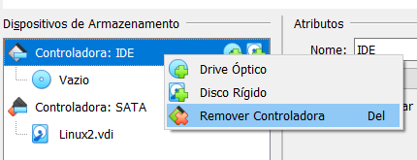
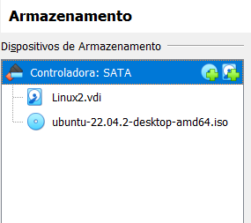
Criando e configurando
Nas configurações da máquina em armazenamento >
E delete a Controladora: IDE,
Em seguida vá em controladora SATA > Acrescentar Disco óptico > e selecione a versão que você esta utilizando.

Slide 4
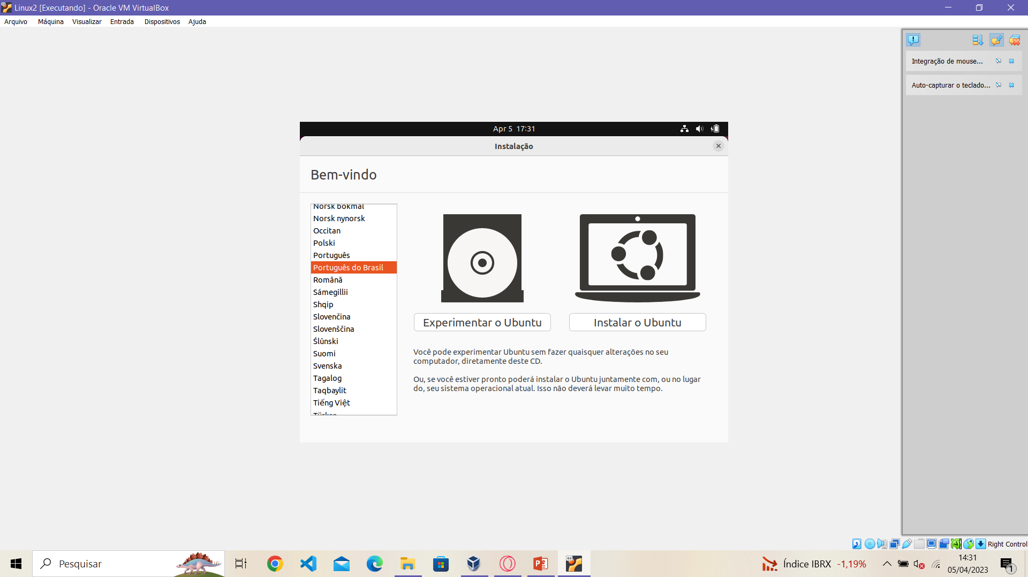
Instalando o Linux
Ao abrir a máquina, selecione o idioma “Português do Brasil” > Instalar Ubuntu e comece a instalação!

